Slide 1
Софииски Университет “Св. Кл. Охридски”
Факултет по Математика и Информатика
Дипломна работа
на тема
Геометрично-Морфологичен подход при филтриране на артефакт-шумове по периферията на изображения
Дипломант: Александър Делянов Маринов
Ръководител: ст.н.с.II ст. д-р Димо Димов
от ИИТ на БАН
Рецензент: доц. д-р Антоний Попов
катедра ИТ, ФМИ

Slide 2
Геометрично-Морфологичен подход при филтриране на артефакт-шумове по периферията на изображения
1. EFIRS - Система за търсене в БДИ
2. Груб шум от тип артифакт
3. Постановка на задачата за филтриране
4. Етапи на метода за филтриране
5. Дърво на развитие на контурите
6. Реконструкция с потискане на артефактите
7. Примерни резултати
8. Експериментални резултати с EFIRS
9. Насоки за бъдещо развитие
10. Лабораторна среда

Slide 3
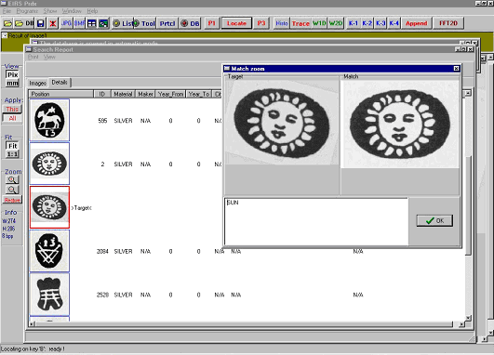
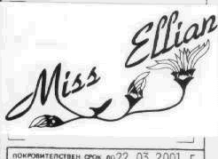



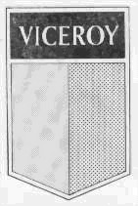

1. EFIRS - Система за търсене в БДИ
EFIRS (Experimental Fast Image Retrieval System)
оригинални
изображения
индексиране
ключ
ключ
филтър
филтър
Фирмени марки от ПВРБ (Патентно Ведомство на Р. България)
Ключ B
Ключ E1
Ключ E2
Ключ E3

Slide 4
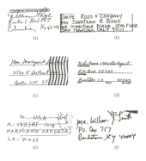


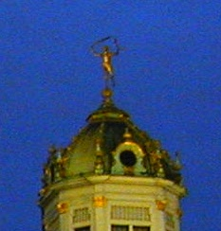
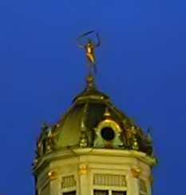


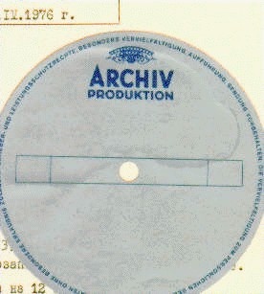
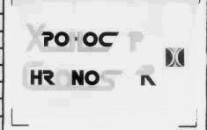
2. Груб шум от тип артифакт
регулярен шум (контрапример на шум-артефакт)
груб шум при разпознаване на ръкописен текст
Noise Ninja ™
Neat Image ™
реални примери на пощенски пликове
груб шум във фирмени емблеми от базата данни на ПВРБ

Slide 5
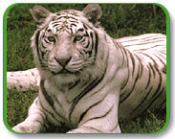





3. Постановка на задачата за филтриране
ясно зададени обект - фон
присъствие на главен обект
съставено от не-голям брой под-обекти
локализиран около центъра
контрапримери
артефакти
съсредоточени предимно по периферията
слаба корелация между главен обект и артефакти
представител на разглеждания клас изображения

Slide 6

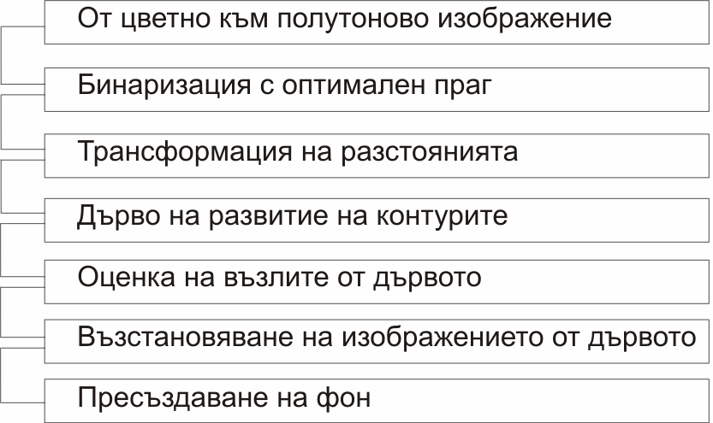



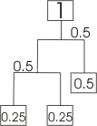


4. Етапи на метода за филтриране

Slide 7

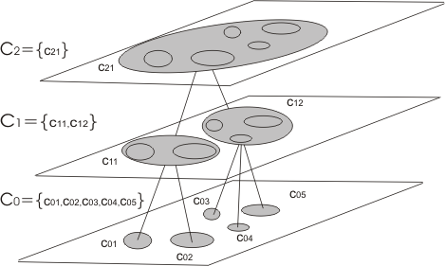
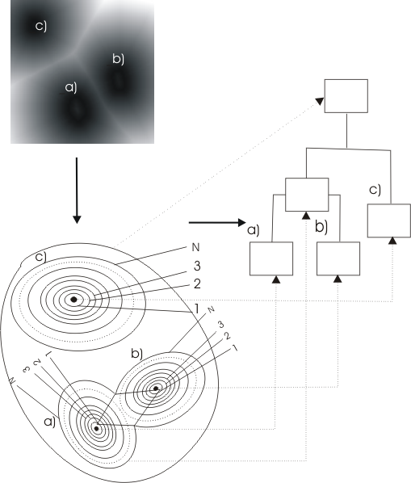
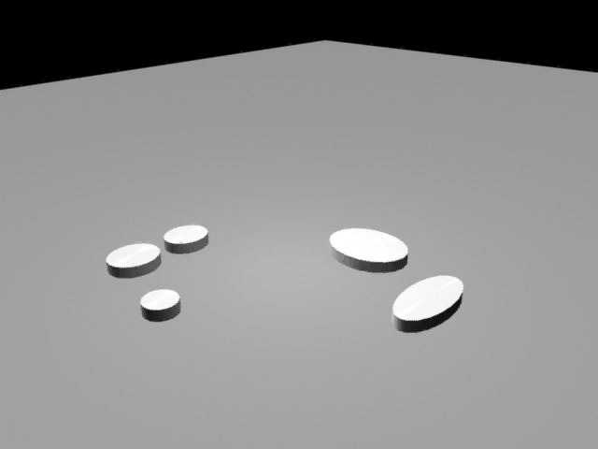
5. Дърво на развитие на контурите

Slide 8
6. Реконструкция с потискане на артефактите
произведение
1
Поради задължителното откриване на артефакти изкуствено маркираме обектни пиксели в 4-те ъгъла на изображението
1*0.5=(0.5)
0.5
0.5
1*0.5*0.25=(0.125)
0.25
0.25
0.25
0.25
100%
0.125
0.125
0%
вероятност за артефакти
1*0.5*0.25*0.125≅(0.016)
1
100%
0.2
0.2
0.2
0.2
0.2
нормиране [0.016-0.125 ] в [0, 1]
X - minX Y - minY
-------------------- = ---------------------
(maxX - minX) (maxY - minY)
0.1
0.1
нормиране [0.000025 -0.2 ] в [0, 1]
0.05
0.05
0.05
0.05
(0.001)
ниво на прозрачност
0%
0.025
0.025
≅ 0.5%
(0.000025)

Slide 9



реконструкции
7. Примерни резултати
на бял фон
с осреднен интензитет на фона
оригинал
след бинаризация
прибилижение на фона

Slide 10








Slide 11


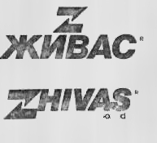

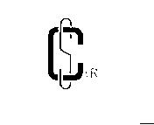








Slide 12




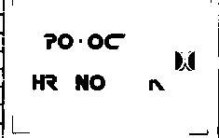
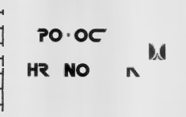




Slide 13
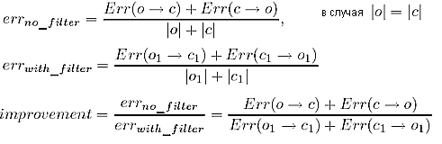
8. Експериментални резултати с EFIRS
{o} оригинални
{o1} оригиналните, обработени чрез филтъра
146 изображения
{c} изкуствено зашумени
{c1} зашумените, обработени чрез филтъра
{o}
{o}
{o1}
{o1}
{c}
{c}
{c1}
{c1}
а) Търсене без модулно разширение
б) Търсене с модулно разширение
оценка на подобрението
Ключ E1
2.14
≅50%
Ключ E2
1.91
Ключ E3
1.65

Slide 14
9. Насоки за бъдеща работа
1. Подобрение на филтрирането с дървото на развитие чрез по-прецизна предварителна морфологична обработка (отваряне/затваряне по площ)
2. Обединение с други подходи – примерно с честотно дефинирани филтри
3. Комбинация с watershed и дървото на развитие с цел филтриране на сложни цветни изображения
4. Изследване на възможност дървото на развитие да работи като 2Д трансформация за бинарни изображения с насоки за компресия

Slide 15
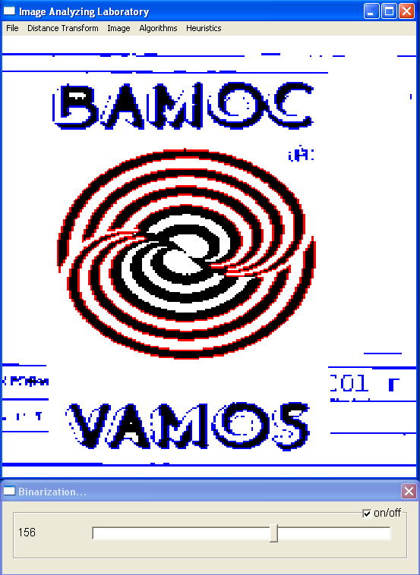
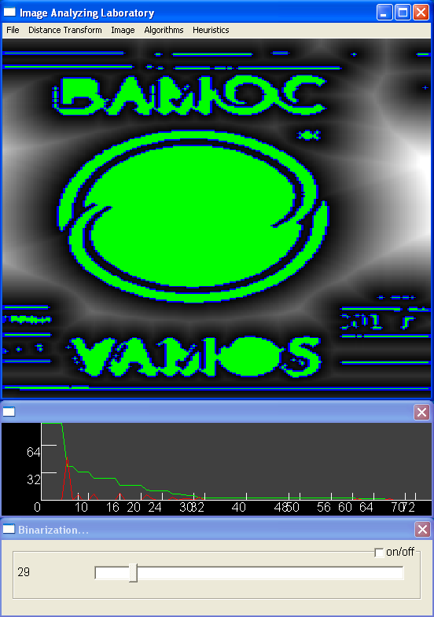
10. Лабораторна среда
Графичен Потребителски Интерфейс
управление на прозорци
главно меню
потребителски дефинирани (custom) диалози
button, label, slide bar, scroll bar, progress bar
интерфейс към графичния контекст (GDC)
метаконтекст
Модули за обработка и анализ на изображения
векторнa аритметика
рисуване на линия
RGB към полутонови изобрз.
бинаризации
операции с контури
трансформация на разстоянията
морфологични алгоритми
Bezier крива
FFT
конволюция
корелация

Slide 16
Благодаря за вниманието!

